Slide 1
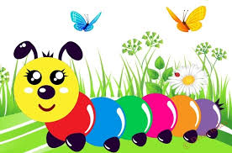
Артикуляційна гімнастика для звука Л “ Весела гусінь”

Slide 2
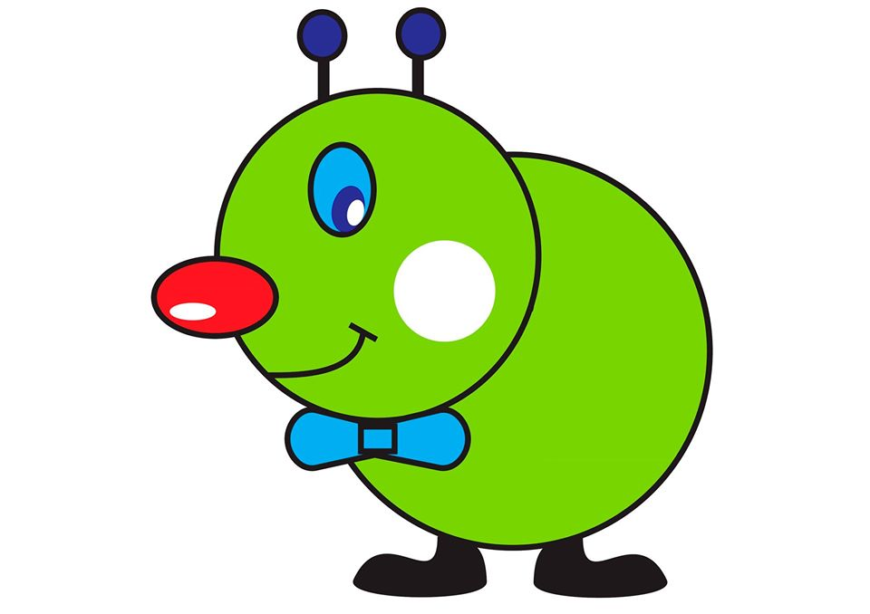

Slide 3
МОЛОДЕЦЬ

